Slide 1
임베디드시스템 6주차 [라이브러리 함수]

Slide 2
수업 목표
라이브러리(패키지) 함수

Slide 3
라이브러리(패키지) 함수
파이썬에서는 함수들을 기능별로 패키지 혹은 모듈에 포함시켜서 제공한다.
파이썬에서 모듈이란 파이썬 코드를 포함하고 있는 파일을 말한다.
모듈들을 묶어서 패키지라 한다.
파이썬을 설치하면 많은 라이브러리(패키지)와 모듈들이 설치되고 각 라이브러리 및 모듈 마다 많은 수의 함수들이 포함되어 있다.
기본 라이브러리에 대한 정보는 https://docs.python.org/3.7/library/ 에서 구할 수 있다.
기본 라이브러리에서 제공되지 않는 것은 추가의 라이브러리(예를 들자면 numpy, scipy, matplotlib 등)를 설치해서 사용할 수 있다.

Slide 4
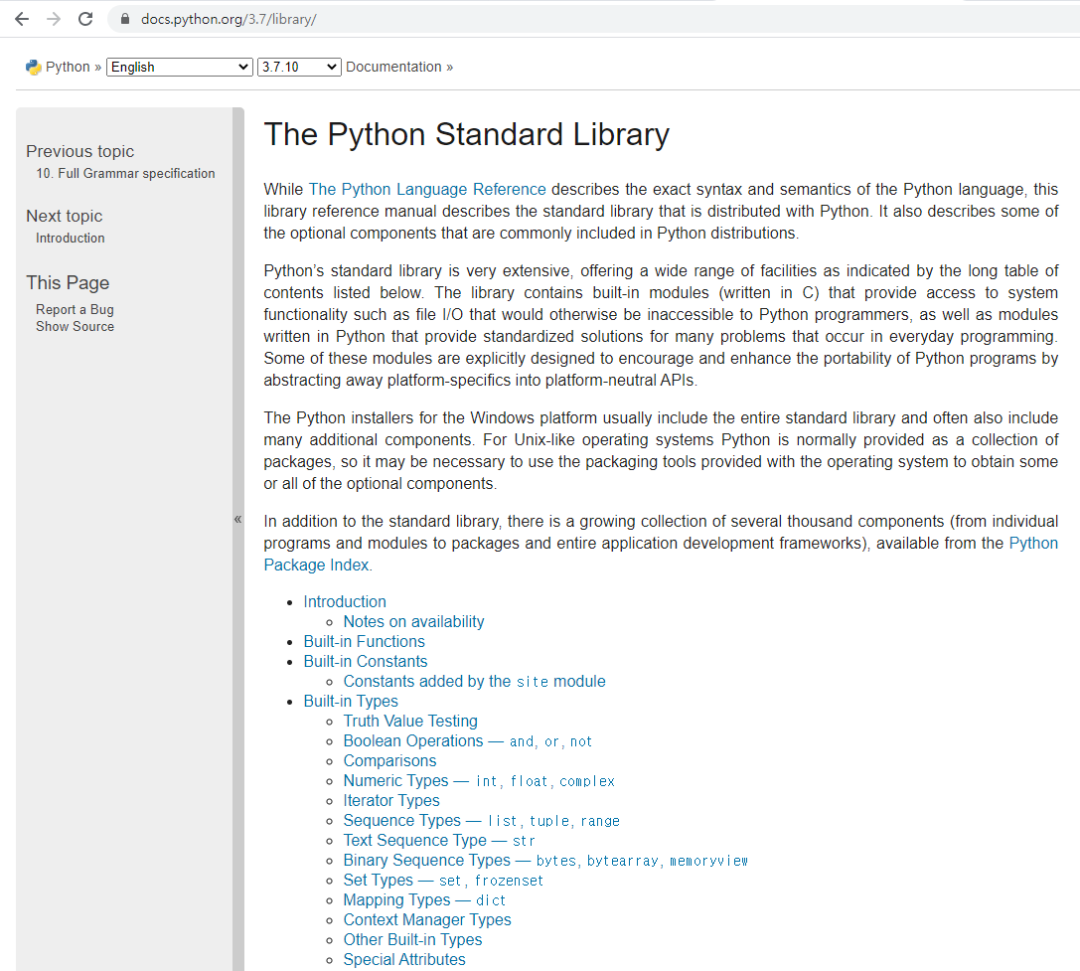
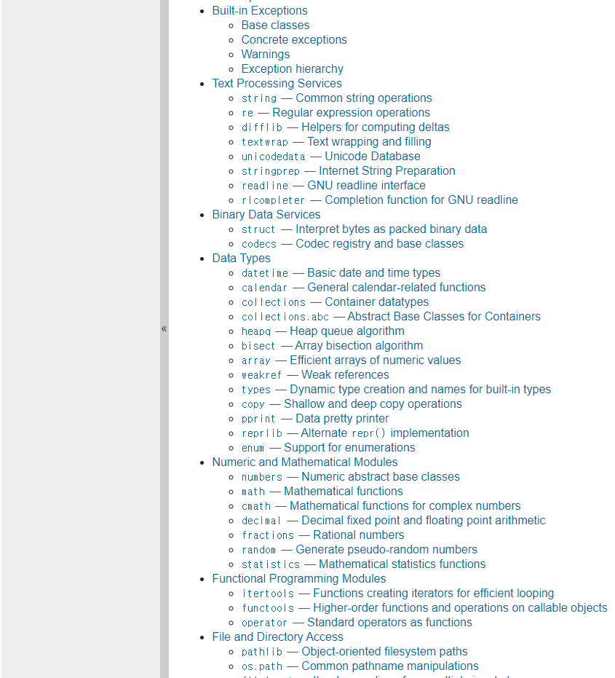

Slide 5
라이브러리나 모듈 내에 포함된 함수를 사용하기 위해서는 이들을 포함(import) 시켜야 한다.
라이브러리나 모듈을 포함시키기 위해서는 import 예약어를 사용한다.

Slide 6
import 라이브러리명_혹은_모듈명
라이브러리나 모듈을 포함시킨다. 이 경우 대상체를 사용할 경우에는 라이브러리명_혹은_모듈명.대상체 형태로 사용해야 한다.
>>> import math
>>> math.sin(math.pi)
1.2246467991473532e-16
>>> math.log(math.e)
1.0

Slide 7
import 라이브러리명_혹은_모듈명 as 축약이름
라이브러리나 모듈을 축약된 이름으로 바꾸어서 포함시킨다. 이 경우 모듈내의 대상체를 사용할 경우에는 축약이름.대상체 형태로 사용해야 한다.
>>> import math as ma
>>> ma.sin(ma.pi)
1.2246467991473532e-16
>>> ma.log(ma.e)
1.0

Slide 8
from 라이브러명_혹은_모듈명 import 대상체명
라이브러리나 모듈로부터 몇몇 대상체만을 포함시킨다. 이 경우 대상체의 사용은 대상체명을 이용해서 사용한다.
>>> from math import sin, log, pi, e
>>> sin(pi)
1.2246467991473532e-16
>>> log(e)
1.0

Slide 9
from 라이브러리명_혹은_모듈명 import *
라이브러리나 모듈 내에 포함된 모든 대상체를 포함시킨다. 이 경우 대상체의 사용은 대상체명을 이용해서 사용한다.
>>> from math import *
>>> sin(pi)
1.2246467991473532e-16
>>> log(e)
1.0

Slide 10
math
math 라이브러리(패키지)는 수학 관련 함수 및 속성들을 포함하고 있다.
>>> import math
>>> dir(math)
[ . . .
. . .
]

Slide 11
os
os 라이브러리(패키지)는 운영체제 관련 속성, 함수, 및 클래스들을 포함하고 있다.
>>> import os
>>> dir(os)
[ . . .
. . .
]

Slide 12
sys
sys 라이브러리(패키지)는 파이썬 시스템(파이썬 인터프리터) 관련 속성, 함수, 및 클래스들을 포함하고 있다.
>>> import
>>> dir(sys)
[ . . .
. . .
]

